Slide 1
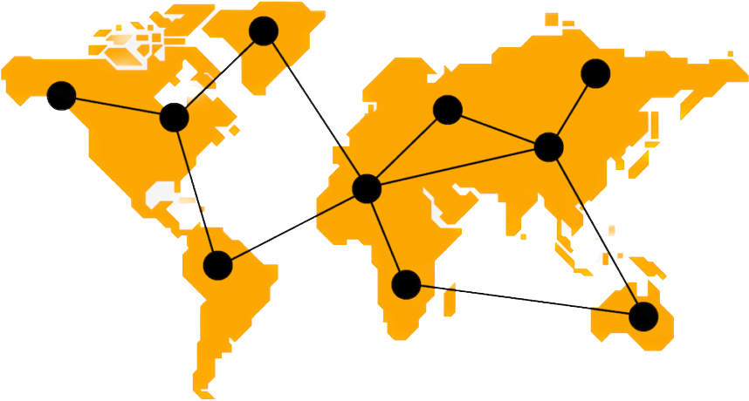
INTERNATIONAL MARKETING STRATEGIES

Slide 2
مقدمة
أصبح التسويق الدولي بديلاً مجديًا للشركات نتيجة للتطورات في الاتصالات والنقل والتدفق المالي.
بين عامي 1951 و 2010، زاد حجم التجارة التجارية الدولية 33 مرة،
وفقًا لمنظمة التجارة العالمية. يتقبل الناس بشكل متزايد العلامات التجارية والمنتجات من البلدان الأخرى.
وهذا يجلب معه عددًا كبيرًا من الفرص وكذلك التحديات. ولكن ما هو التسويق الدولي بالضبط؟

Slide 3
مـــا هــي الإســــتراتيــجــيــة؟
هي خطة شاملة تُستخدم لتحقيق أهداف محددة على المدى الطويل.
هي عبارة عن مجموعة من الخطط والقرارات والأفعال المترابطة التي تُساعد في توجيه المنظمة نحو تحقيق أهدافها.
تُستخدم في مختلف المجالات مثل الأعمال التجارية والحرب والسياسة والرياضة.

Slide 4
مفـــهوم الإستراتيجــيات التســـويق الدولـــي
تعتبر التحديات الرئيسية في التسويق الدولي هي التكيف مع اختلافات الثقافات واللغات والتشريعات والتجارة الدولية.
يتضمن ذلك دراسة السوق وتحليل المنافسة وتحديد الجمهور المستهدف وتحديد القنوات التسويقية المناسبة وتطوير استراتيجيات التسعير والتوزيع والترويج للمنتجات والخدمات في الأسواق العالمية.].
تعمل المؤسسات بشكل عام في بيئة متحركة وديناميكية
و هذا جعلها تركز على ضرورة اعتماد إستراتيجية تسويقية دولية تتميزا في توجيه مسارعملها مستقبلا وهذا يتم برسم وصياغة بالوضوح من اجل مساعد إستراتيجية تبدأ من عملية التخطيط حتى تصل إلى عملية تنفيذها و تحصيل نتائجها مستقبلا
استراتيجيات التسويق الدولي تشمل الخطط والتكتيكات التي تستخدمها الشركات لتسويق منتجاتها وخدماتها في الأسواق العالمية

Slide 5
اهـــمية استراتيجيــات التسويــق الدولــي
تعزيز النمو والتوسع
تنويع المخاطر
من خلال التوسع في الأسواق العالمية، يمكن للشركات تحقيق نمو أكبر وتوسيع نطاق عملها، مما يساعدها على تحقيق ميزة تنافسية وزيادة حصتها في السوق.
الاعتماد فقط على السوق المحلية، يمكن أن تتعرض الشركات للمخاطر المتعلقة بتقلبات الاقتصاد المحلي. ومع ذلك، من خلال الاستثمار في الأسواق الدولية، يمكن للشركات توزيع المخاطر وتقليل الاعتماد على سوق واحد.
زيادة الفرص التجارية
الاستفادة من المزايا التنافسية
تسمح استراتيجيات التسويق الدولي بالوصول إلى عملاء جدد وأسواق جديدة، وبالتالي زيادة فرص البيع وتحقيق المزيد من الإيرادات.
يمكن للاستراتيجيات الدولية أن تسمح للشركات باستغلال المزايا التنافسية

Slide 6
اهداف استراتيجيات التسويق الدولي
  زيادة التواجد الجغرافي للشركة عبر الدخول إلى أسواق دولية جديدة، مما يسهم في توسيع نطاق العمل وزيادة الفرص للنمو.
  تحقيق زيادة في المبيعات والإيرادات من خلال استغلال فرص الأسواق الدولية، مما يسهم في تحقيق النمو الاقتصادي للشركة.
  زيادة الربحية من خلال استفادة من فرص التوسع الدولي وتحقيق ميزات تنافسية في أسواق متعددة.
  زيادة حصة السوق العالمية للشركة، مما يعزز مكانتها كلاعب رئيسي في صناعتها.
  الاستفادة من فرص التوسع الدولي لتحقيق الابتكار وتطوير منتجات أو خدمات جديدة لتلبية احتياجات العملاء الدوليين.
  بناء وتعزيز سمعة العلامة التجارية على مستوى عالمي، مما يعزز الثقة والولاء لدى العملاء في مختلف الأسواق.
  تحقيق استدامة الأعمال من خلال توجيه الاستراتيجيات نحو التحقق من التأثير البيئي والاجتماعي في مختلف الأسواق الدولية.
  الاستفادة من الاقتصادات من حيث التكاليف وتحسين كفاءة الإنتاج والتوزيع من خلال التوسع الدولي.
  تحقيق تكامل في العمليات على مستوى عالمي، مما يتيح للشركة الاستفادة من الفوائد الاقتصادية والتحكم في مختلف جوانب سلسلة التوريد.
  تعزيز المرونة التنظيمية وتحقيق توازن في التعامل مع التقلبات الاقتصادية والتحديات السياسية في الأسواق الدولية.

Slide 7
أنـــواع استــراتيجيــات التسويـــق الدولـــي.
الشراكات الاستراتيجية
التوسع المباشر
تتضمن هذه الاستراتيجية التعاون مع شركات محلية في الأسواق الدولية. يمكن للشركتين تبادل المعرفة والموارد والتوزيع لتعزيز تواجدهما وزيادة حصتهما في السوق.
هذه الاستراتيجية تتضمن فتح فروع أو مصانع في الأسواق الدولية. بالقيام بذلك، يمكن للشركة أن تكون أقرب إلى العملاء وتفهم احتياجاتهم المحلية بشكل أفضل.
الترخيص
التصدير
تتمثل هذه الاستراتيجية في منح ترخيص للشركات الأجنبية لاستخدام العلامة التجارية أو التكنولوجيا المتاحة. يمكن للشركة الأم تحقيق عائدات إضافية من خلال بيع
تعتمد هذه الاستراتيجية على بيع المنتجات أو الخدمات المحلية في الأسواق الخارجية. يمكن للشركة تحقيق نمو وتوسيع نطاق عملها من خلال الوصول إلى عملاء جدد في الأسواق الدولية.

Slide 9

- التحديات الثقافية
  -اختلافات الثقافة تشمل اللغة، العادات، والقيم، مما يتطلب من الشركات تكييف استراتيجياتها لتناسب تلك الاختلافات وضمان فهم العملاء المحليين.

Slide 10

- التحديات اللغوية:
  - اختلافات اللغة يمكن أن تؤدي إلى سوء التفاهم وفشل الاتصال، وهو أمر يتطلب من الشركات توظيف خدمات الترجمة وتطوير رسائل تسويقية فعّالة.
التحديات الثقافية
  اختلافات الثقافة تشمل اللغة، العادات، والقيم، مما يتطلب من الشركات تكييف استراتيجياتها لتناسب تلك الاختلافات وضمان فهم العملاء المحليين.

Slide 11

التحديات اللغوية:
  اختلافات اللغة يمكن أن تؤدي إلى سوء التفاهم وفشل الاتصال، وهو أمر يتطلب من الشركات توظيف خدمات الترجمة وتطوير رسائل تسويقية فعّالة.
لتحديات القانونية والتنظيمية:
اختلافات في اللوائح والتشريعات تحتم على الشركات الالتزام بمتطلبات متنوعة والتعامل مع مسائل قانونية متغيرة في كل سوق
التحديات الثقافية
  اختلافات الثقافة تشمل اللغة، العادات، والقيم، مما يتطلب من الشركات تكييف استراتيجياتها لتناسب تلك الاختلافات وضمان فهم العملاء المحليين.

Slide 12

التحديات اللغوية:
  اختلافات اللغة يمكن أن تؤدي إلى سوء التفاهم وفشل الاتصال، وهو أمر يتطلب من الشركات توظيف خدمات الترجمة وتطوير رسائل تسويقية فعّالة.
لتحديات القانونية والتنظيمية:
اختلافات في اللوائح والتشريعات تحتم على الشركات الالتزام بمتطلبات متنوعة والتعامل مع مسائل قانونية متغيرة في كل سوق
تقلبات العملات:
تقلبات أسعار العملات يمكن أن تؤثر على تكاليف الإنتاج والتسعير، وتتطلب استراتيجيات فعّالة لإدارة هذه التحديات.
التحديات الثقافية
  اختلافات الثقافة تشمل اللغة، العادات، والقيم، مما يتطلب من الشركات تكييف استراتيجياتها لتناسب تلك الاختلافات وضمان فهم العملاء المحليين.

Slide 13

التحديات اللوجستية:
  مشاكل في الشحن والتوزيع عبر الحدود يمكن أن تؤدي إلى تأخير في التسليم وتأثير سلسلة التوريد الدولية.
التحديات التسويقية:
  احتياجات السوق وتفضيلات العملاء تختلف، مما يتطلب من الشركات ضبط استراتيجيات التسويق لضمان جاذبية المنتجات في كل سوق.
التحديات اللغوية:
  اختلافات اللغة يمكن أن تؤدي إلى سوء التفاهم وفشل الاتصال، وهو أمر يتطلب من الشركات توظيف خدمات الترجمة وتطوير رسائل تسويقية فعّالة.
لتحديات القانونية والتنظيمية:
اختلافات في اللوائح والتشريعات تحتم على الشركات الالتزام بمتطلبات متنوعة والتعامل مع مسائل قانونية متغيرة في كل سوق
تقلبات العملات:
  تقلبات أسعار العملات يمكن أن تؤثر على تكاليف الإنتاج والتسعير، وتتطلب استراتيجيات فعّالة لإدارة هذه التحديات.
التحديات الثقافية
  اختلافات الثقافة تشمل اللغة، العادات، والقيم، مما يتطلب من الشركات تكييف استراتيجياتها لتناسب تلك الاختلافات وضمان فهم العملاء المحليين.

Slide 14
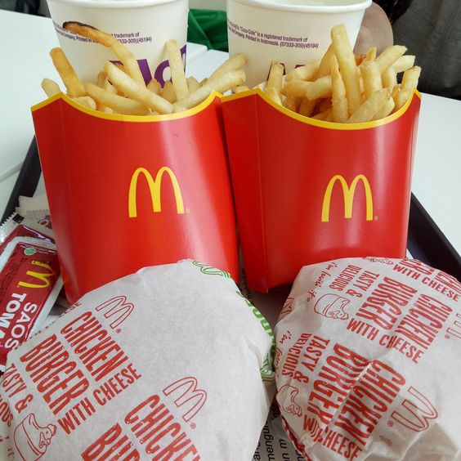

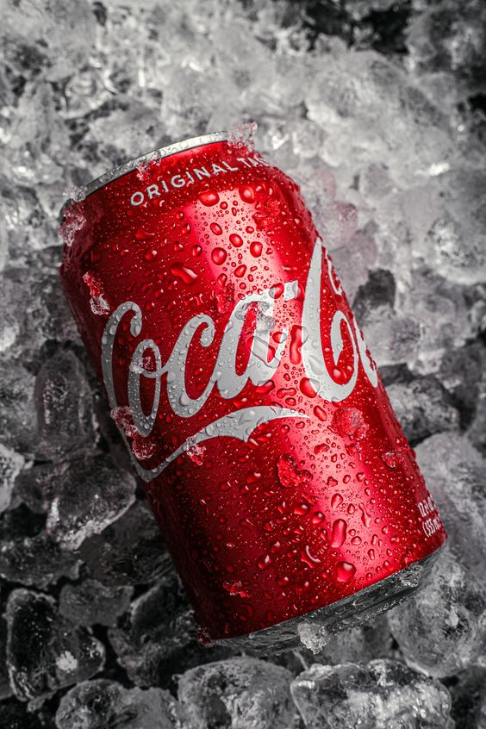

Slide 16
.2أبل Apple:
  تستخدم أبل استراتيجية تسويق دولية قوية من خلال تقديم منتجاتها، مثل iPhone وMacBook، في جميع أنحاء العالم.
  تركز على الابتكار وجودة المنتج وتنظيم حملات إعلانية عالمية لبناء صورة العلامة التجارية.
.3كوكاكولا Coca-Cola:
  تعد كوكاكولا واحدة من أشهر العلامات التجارية على مستوى العالم في مجال المشروبات الغازية.
  تعتمد على استراتيجيات تسويق محلية لتقديم منتجاتها بطريقة تلبي تفضيلات الأسواق المحلية.
ماكدونالدزMcDonald’s:
  تعتبر ماكدونالدز واحدة من أبرز الشركات العالمية في مجال الوجبات السريعة.
  تعتمد استراتيجيتها على تكييف قائمة الطعام والإعلانات لتناسب ذوق واحتياجات السوق المحلي، بالإضافة إلى توفير بعض الوجبات المحلية.

Slide 17




Slide 19
.6سامسونج Samsung:
  تستخدم سامسونج استراتيجيات التسويق الدولي لتقديم مجموعة واسعة من المنتجات التكنولوجية، مثل الهواتف الذكية والتلفزيونات والأجهزة المنزلية.
  تكييف منتجاتها وحملات التسويق لتناسب احتياجات وتفضيلات العملاء في مختلف الأسواق الدولية.
.4نايك : nike
نايك تبرز في استراتيجية التسويق الدولي من خلال رعاية الرياضيين والفرق الرياضية، وتكييف حملات التسويق لتتناسب مع السوق المحلية. تتميز بالابتكار التقني والتواجد الرقمي، مع مشاركتها في الحوارات الاجتماعية والتوسع في التجارة الإلكترونية. الشركة تجمع بين التفرد والتواصل العالمي مع التكييف مع احتياجات الأسواق المحلية.
.5أمازون Amazon:
  تعد أمازون واحدة من أكبر منصات التجارة الإلكترونية على مستوى العالم.
  توفير خدماتها ومنتجاتها للزبائن في معظم أنحاء العالم وتكييف عروضها وخدماتها وطرق التسويق بناءً على احتياجات الأسواق المحلية.

Slide 20
خاتمة
من خلال تعلم أنواع استراتيجيات التسويق المختلِفة يمكنك معرفة كيفيِة تحسين قيادة فريقك التنظيمي لتحقيق أهداف المنظمة في التسويق من خلال استراتيجيات مبنية على العلاقَات والبيانات والخطط وتمتلك القُدرة على إدراك أهمِية المحتوى الرقمِي وأثره في جذب الجمهور المُستهدف.

Slide 21


